Slide 1
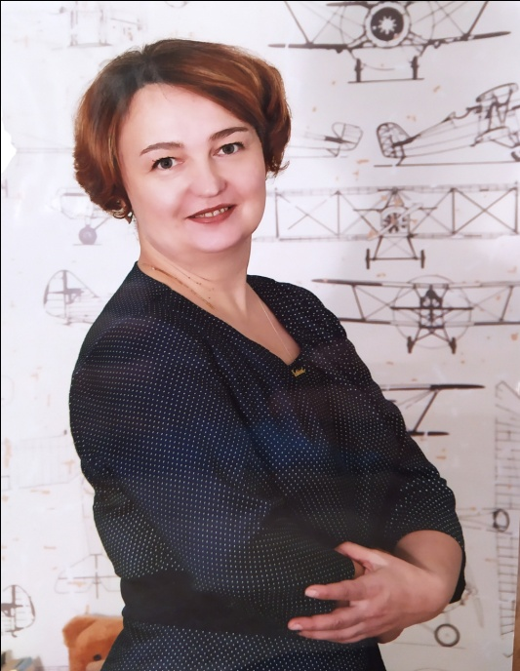
Я –Воспитатель! (самопрезентация)
Ильина Татьяна Александровна.
Воспитатель Галанинского детского сада

Slide 2
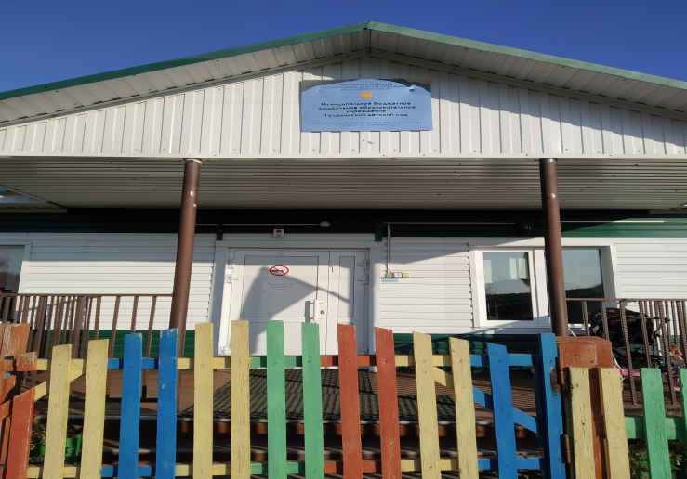
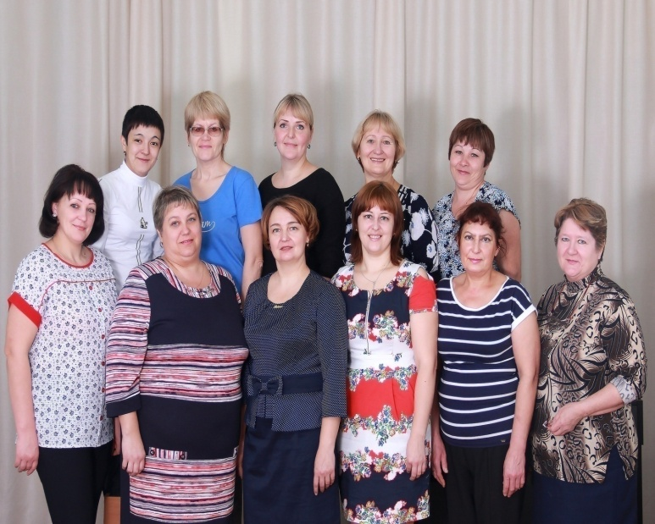
Немного о себе
День рождения – 7 августа
Образование – высшее, Бийский государственный педагогический институт, 1996 год
Место работы - МБДОУ Галанинский детский сад
Должность – воспитатель
Стаж -24 года

Slide 3
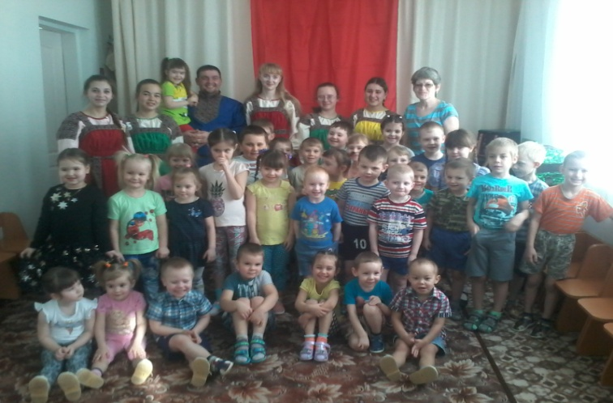
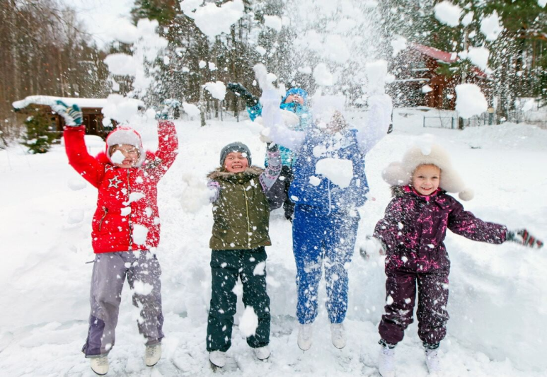
Мое педагогическое кредо
Детский сад стал вторым домом

Slide 4
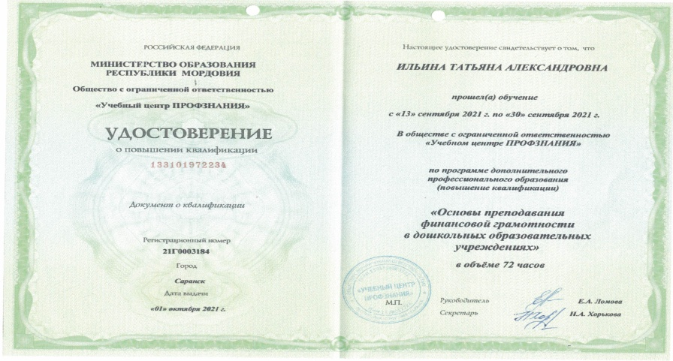
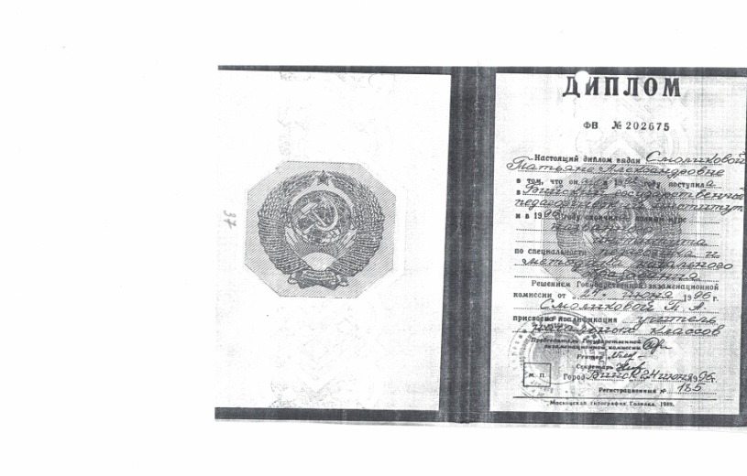
Сколько б ты ни жил, всю жизнь следует учиться. Сенека
Я нахожусь в постоянном творческом поиске и как профессиональный дирижёр репетирую каждый день. Современная профессия требует постоянной работы над собой.

Slide 5
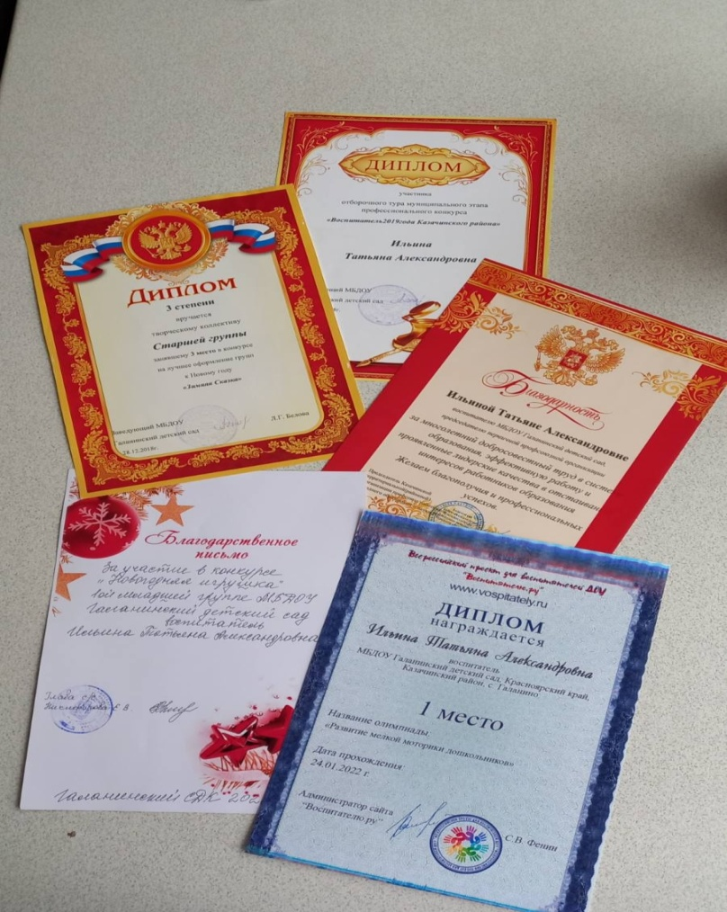
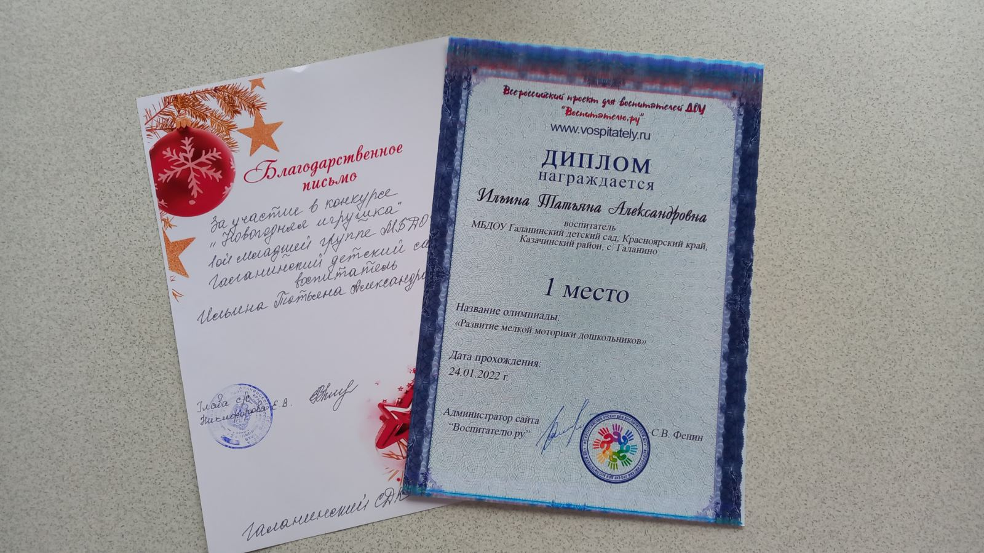
Мои достижения

Slide 6
Что помогает мне быть воспитателем?
Внедрение новых инновационных технологий; Каждодневная творческая работа с детьми; Самообразование; Участие в педагогических конкурсах; Любовь к детям.

Slide 7
Я работаю в художественном эстетическом направлении и использую в своей работе различные нетрадиционные технологии.
Занятия по рисованию — важная часть образовательной деятельности в дошкольном образовательном учреждении. Кроме того, это любимое время препр овождение многих воспитанников детского сада.
Чтобы интерес ребят к творчеству не ослабевал, увлечённая своей работой я каждый раз стараюсь придумать нечто особенное, внести в мир изобразительного искусства капельку волшебства. Интересная идея — предложить детям создать оригинальные композиции в различных техниках рисования

Slide 8
Техника Эбру
растекаются и не растворяются, а оставляют на поверхности выразительный рисунок в виде тонкой плёнки. После создания рисунка на воде он аккуратно переносится на бумагу или ткань (материал просто прикладывается к жидкости).
Эбру — это старинная изобразительная техника, которая представляет собой рисование на воде жидкими красками. Суть данного способа заключается в том, что вода и краски имеют разную плотность, за счёт чего последние не

Slide 9
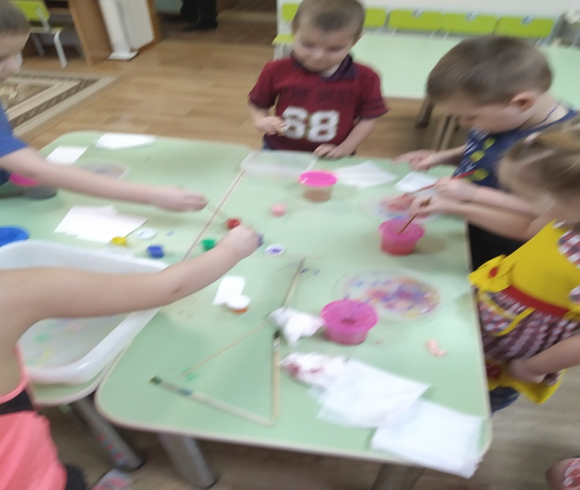
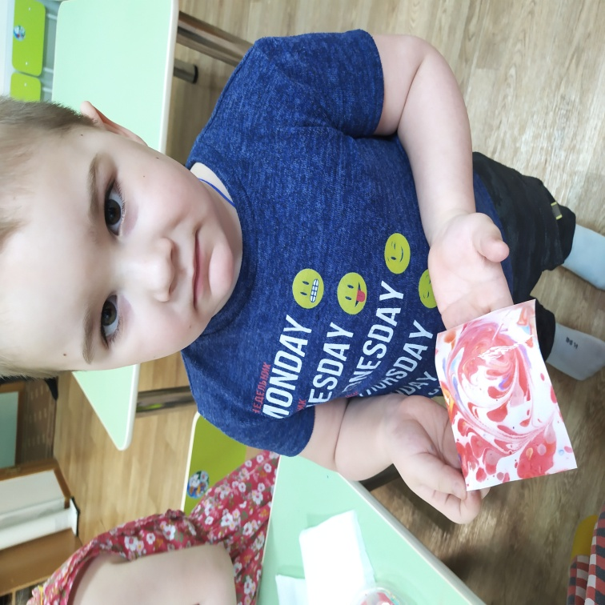
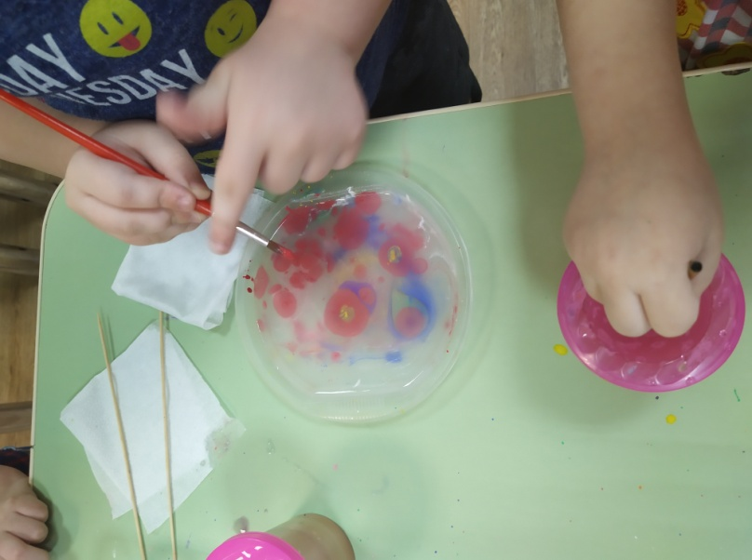
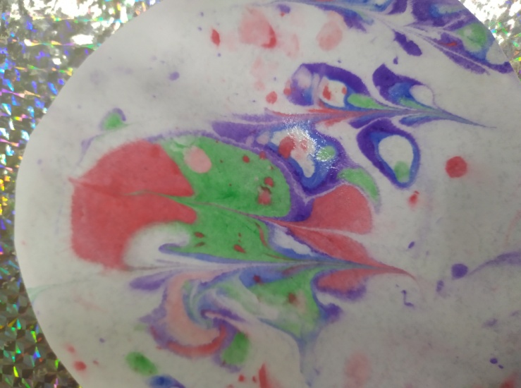

Slide 10
Техника рисование воздушными шарами
Очень интересный и простой для детей вид рисования -это получение изображения с помощью воздушных шариков. Можно использовать большие шары, а можно и миниатюрные шарики.
Необычные материалы и оригинальные техники привлекают детей тем, что здесь не присутствует слово"Нельзя" можно рисовать чем хочешь и как хочешь.

Slide 11
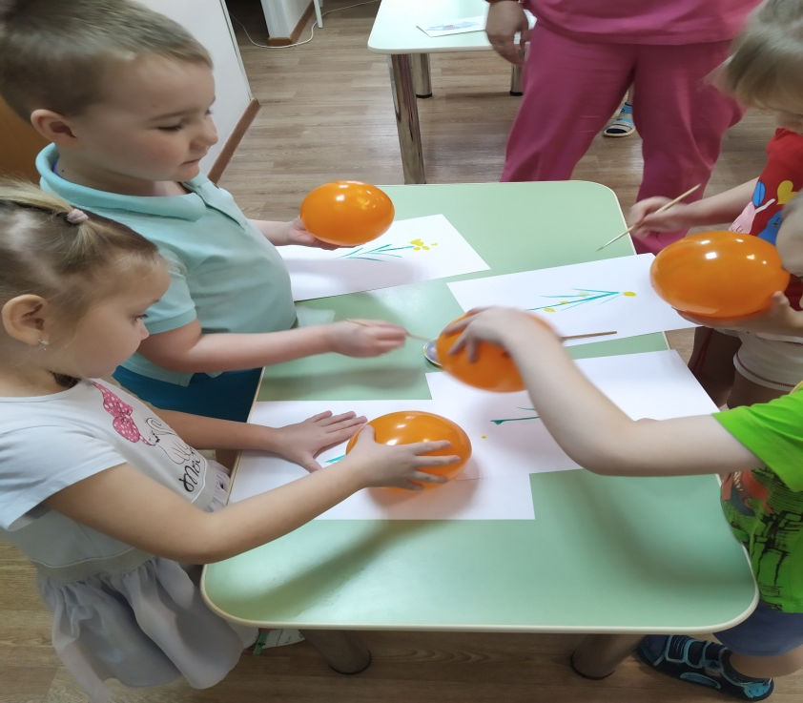
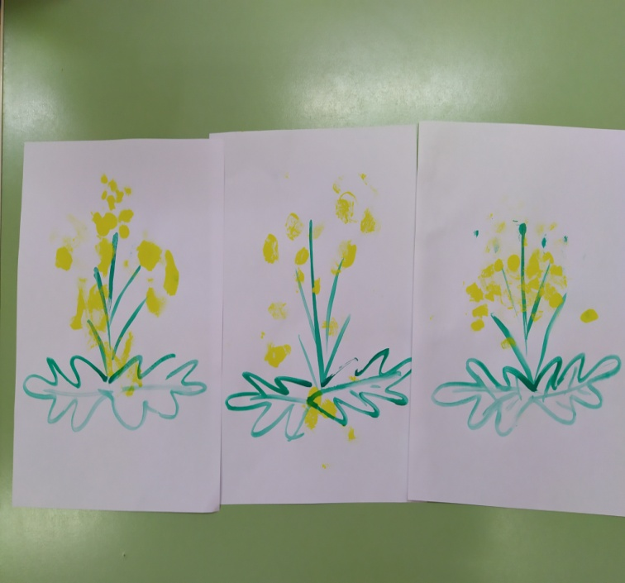
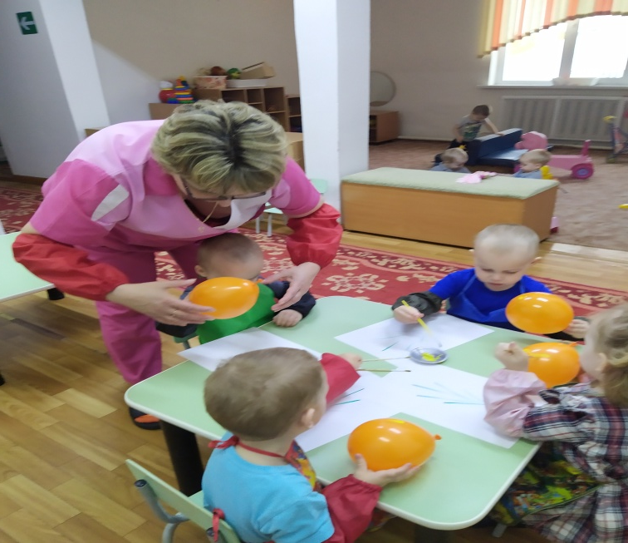
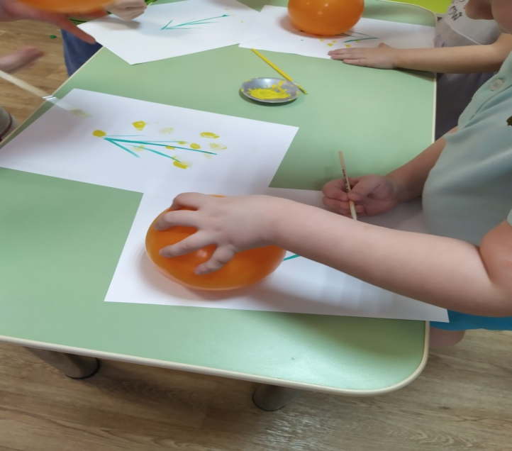

Slide 12
Техника рисование ватными палочками
Рисование ватными палочками – это один из видов нетрадиционных техник рисования. Он интересен не только старшим детям и взрослым, но и малышам, которые только-только знакомятся с различными инструментами для живописи.
Детьми обычно с радостью приветствуется эта техника рисования, так как можно одну и ту же картинку создать совершенно разными способами.

Slide 13
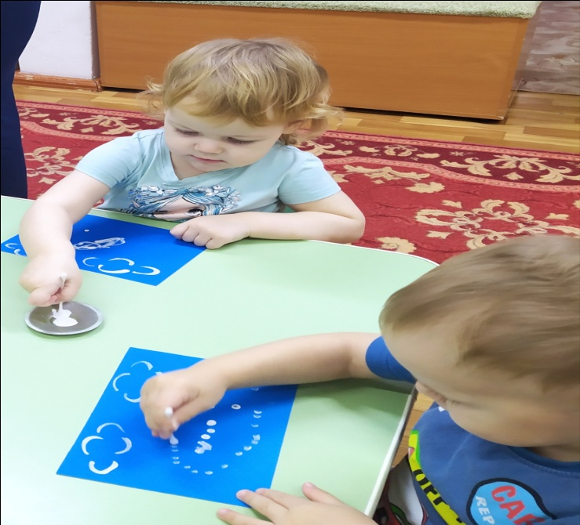
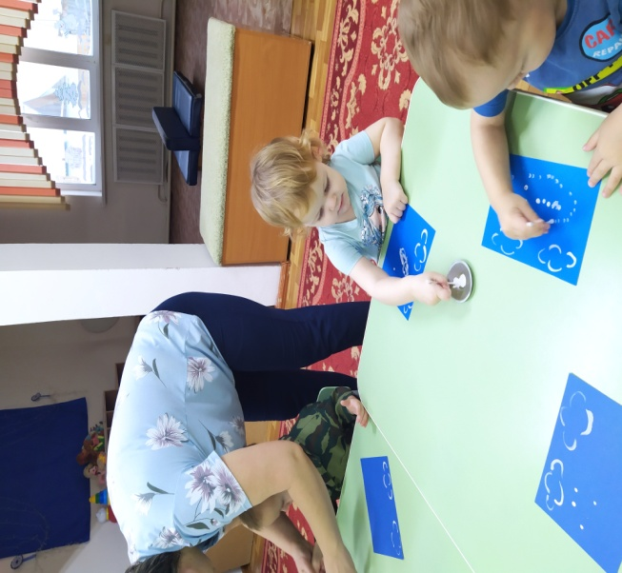
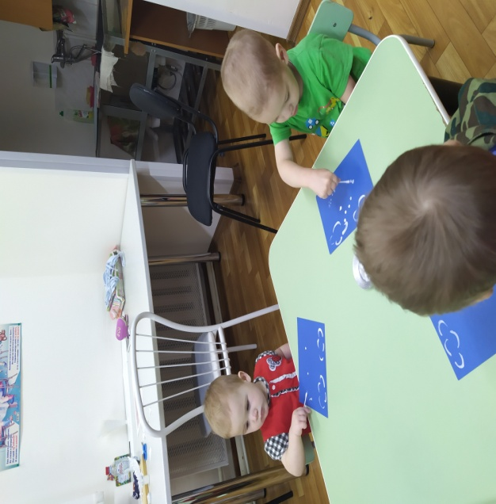

Slide 14
Техника рисование на стекле (арт-мольберт)
В своей практической деятельности я успешно использую безопасный, прозрачный, вертикальный арт-мольберт, как удобное, многофункциональное специальное пособие, направленное не только на развитие мелкой моторики, координацию движений, воображения,
формирование у детей навыков творческой деятельности, но и на эмоционально-личностное развитие в целом. Рисование на стекле, как один из видов изотерапии, имеет большой потенциал в работе с детьми дошкольного возраста.

Slide 15
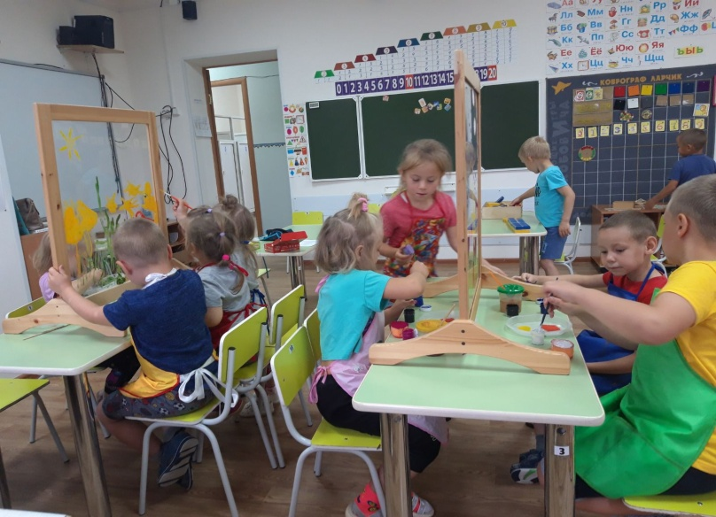
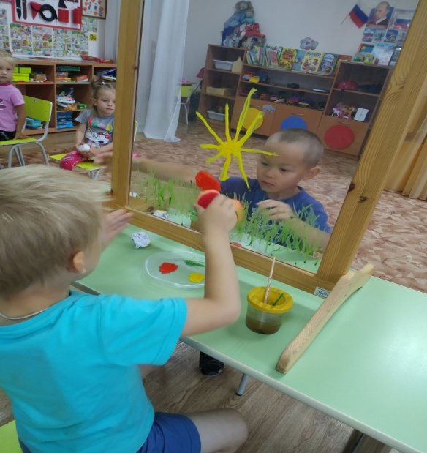
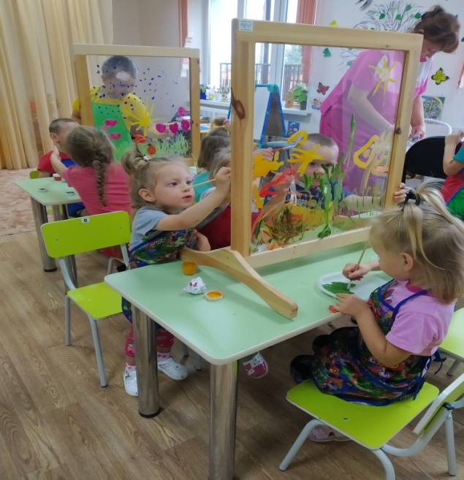
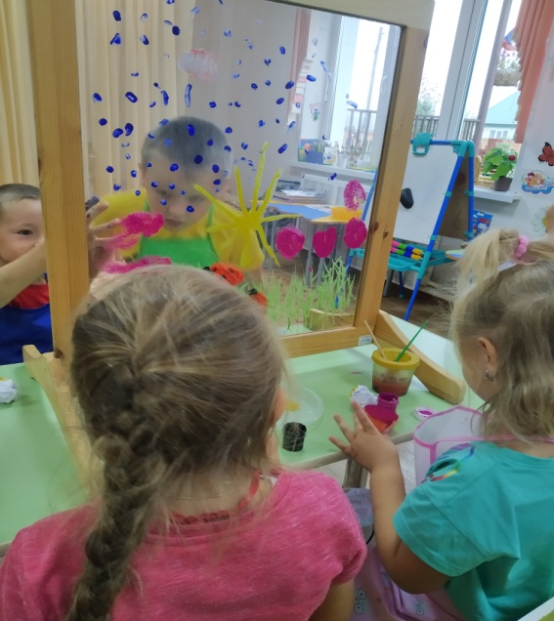

Slide 16
Техника рисование на песке
Песок как художественный материал имеет несколько преимуществ. И главное – расслабляющее, терапевтическое действие. Ребенок избавляется от последствий стресса, к нему возвращается эмоциональная стабильность
Техника улучшает моторику пальцев рук, сенсорное восприятие и творческое мышление. В рисовании обычно задействованы обе руки, что положительно влияет на развитие и правого, и левого полушарий мозга.

Slide 17
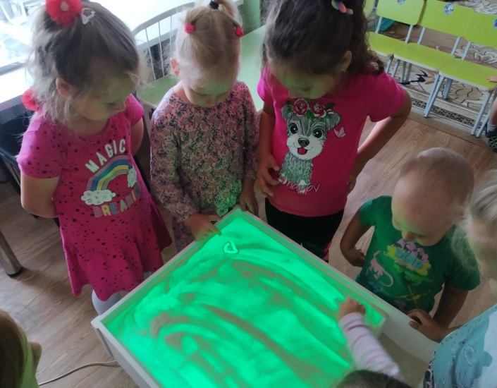
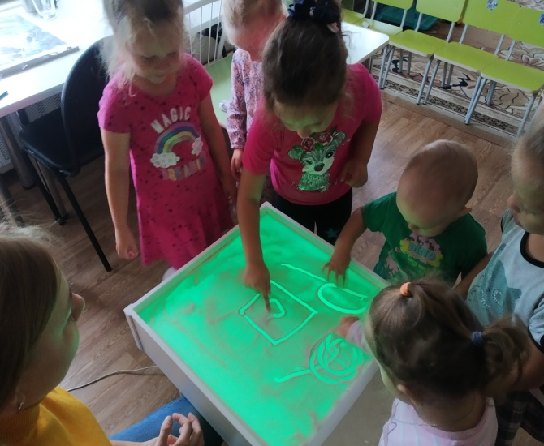
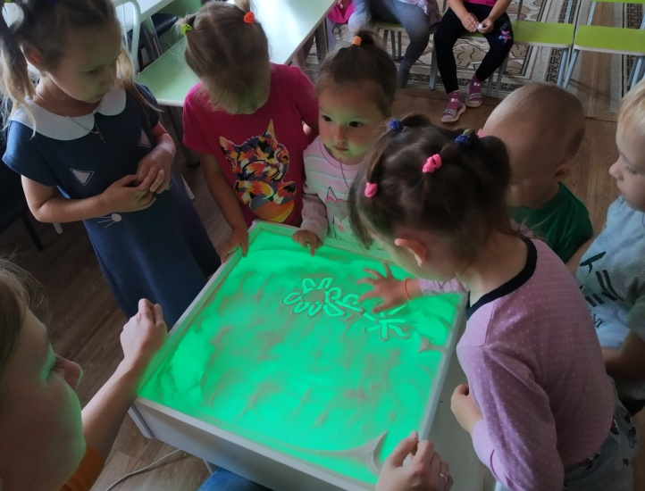
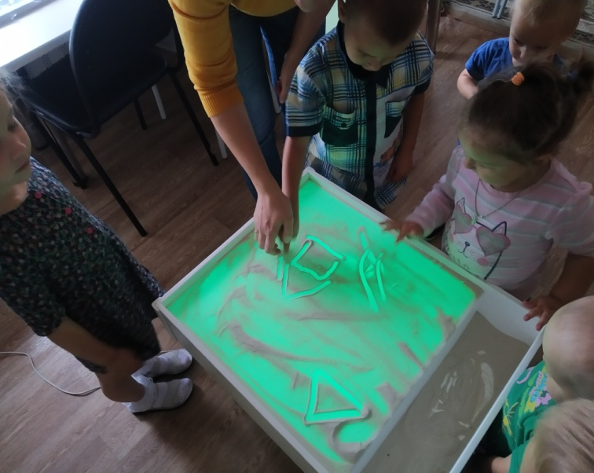

Slide 18
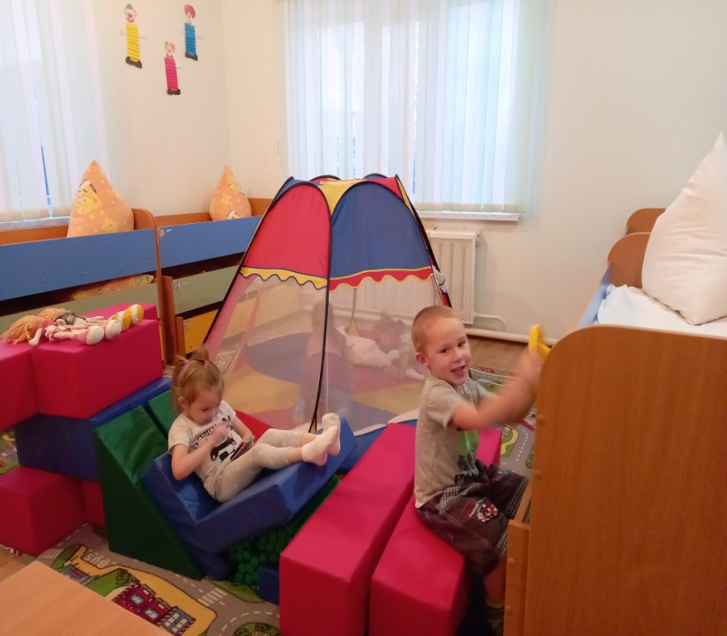
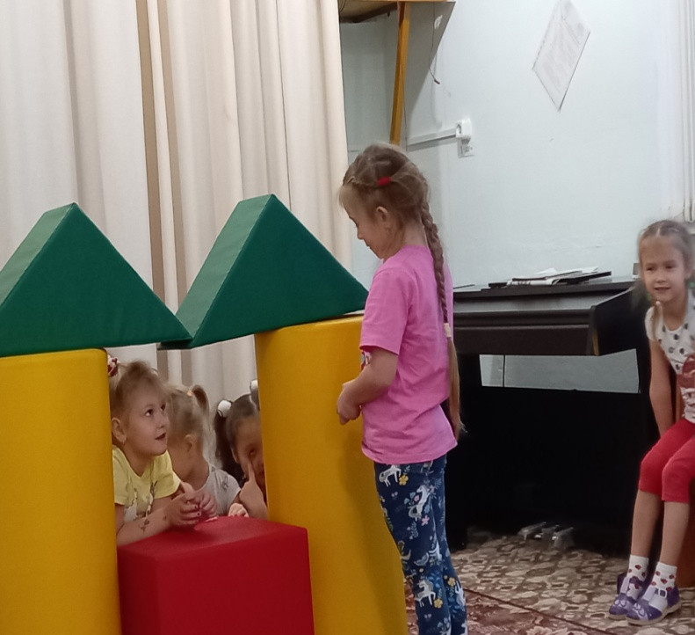
Игровые технологии

Slide 19
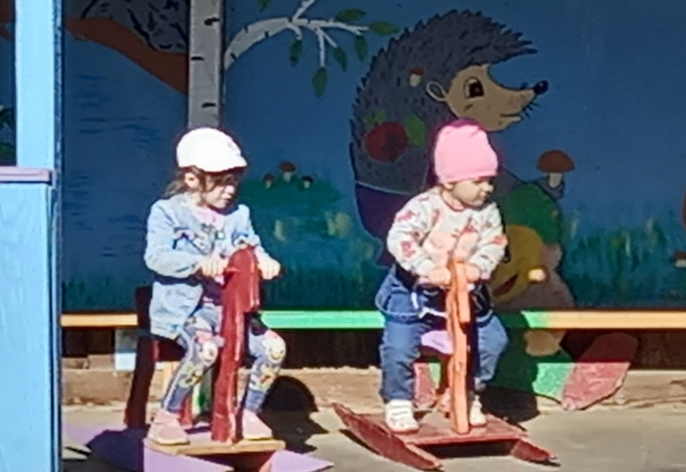
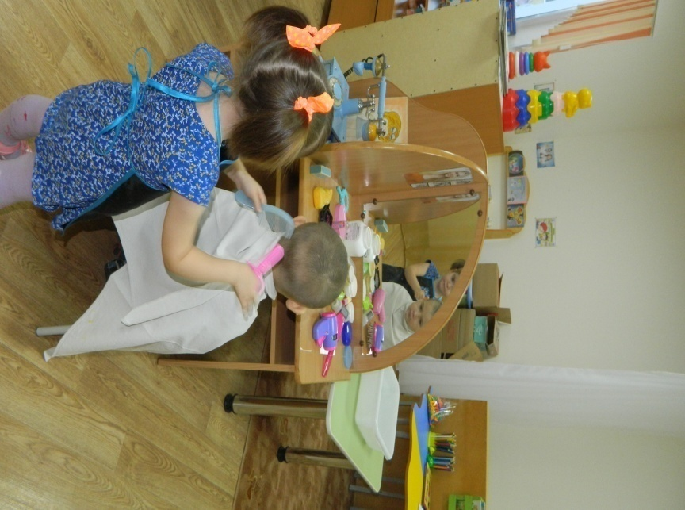
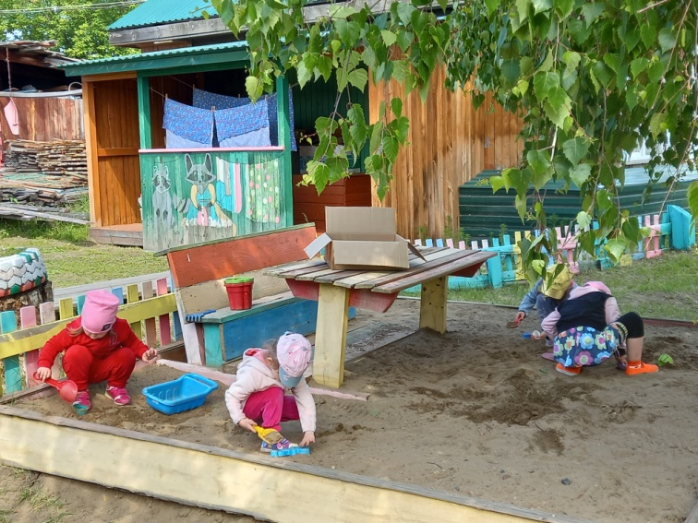

Slide 20
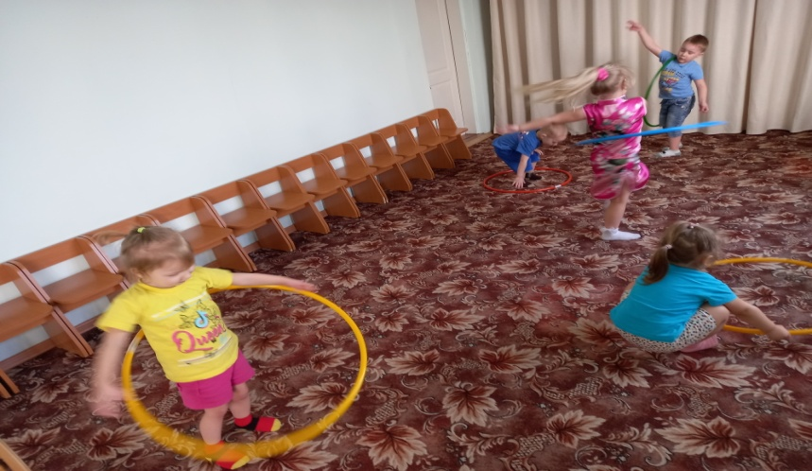
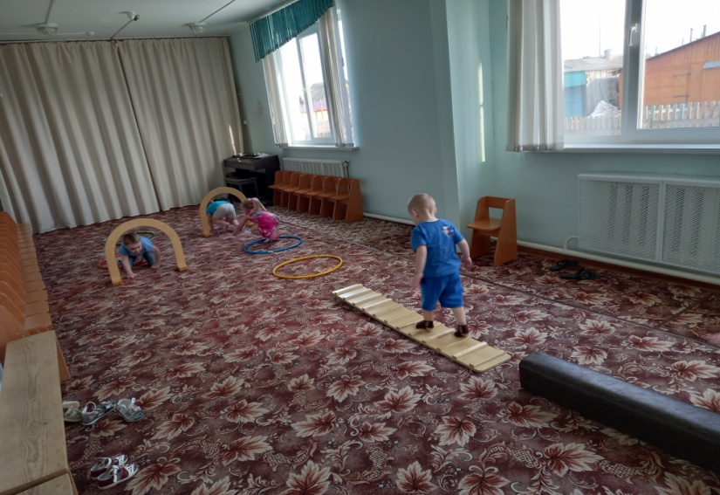
Здоровьесберегающие технологии

Slide 21
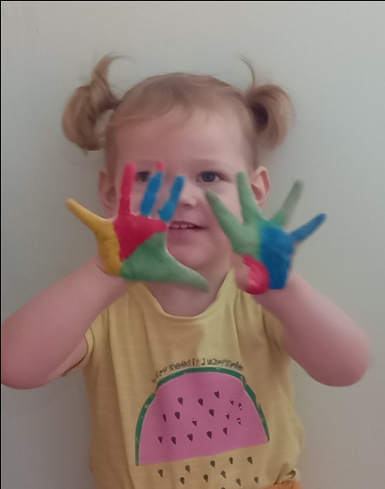
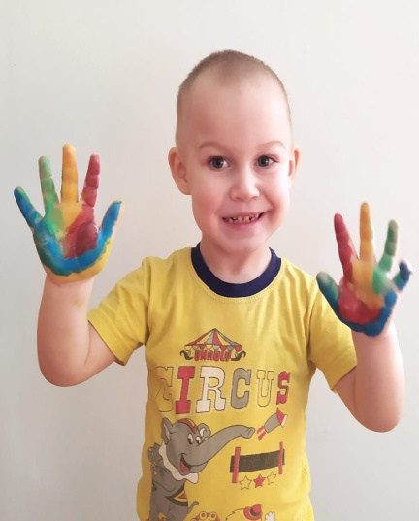
Нельзя вырасти
полноценного человека
без воспитания,
в нем чувство прекрасного.
Р.Тагор
Каждая из этих техник- это маленькая игра. Их использование позволяет детям чувствовать себя смелыми, непосредственными, дает полную свободу для самовыражения. Идет развитие мелкой моторике.
Изобразительная деятельность является важным средством эстетического воспитания,

Slide 22
которое позволяет детям выразить своё представление об окружающем мире, развивает фантазию, воображение, даёт возможность закрепить знание о цвете, форме.
В процессе рисования у детей происходит обогащение словаря, дети учатся рассуждать, делать выводы.
Совершенствуется наблюдательность, эстетическое восприятие, эстетические эмоции, художественный вкус, творческие способности, умение доступными средствами самостоятельно создавать красивое.
Всё необычное привлекает внимание ребенка, заставляет его удивляться.

Slide 23
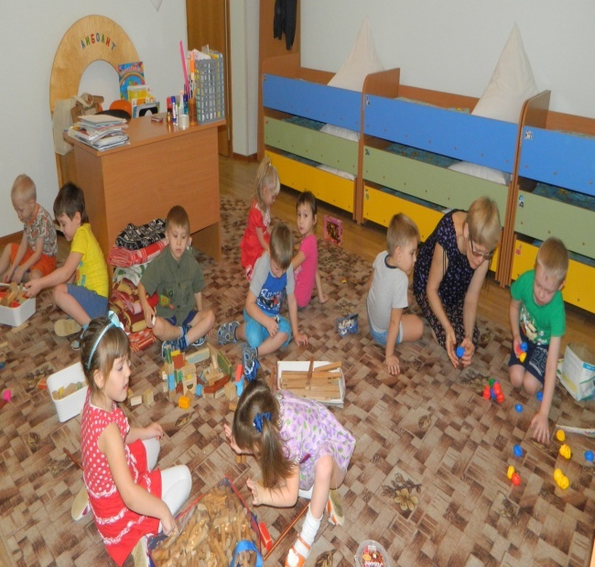
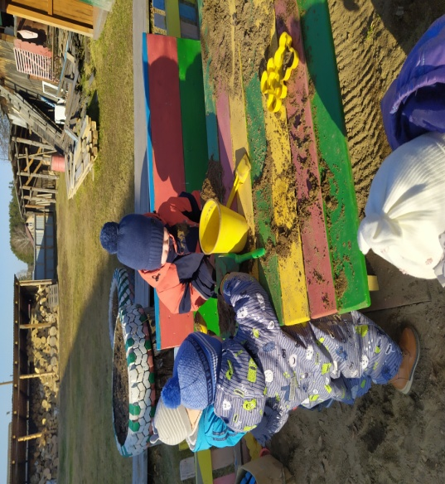
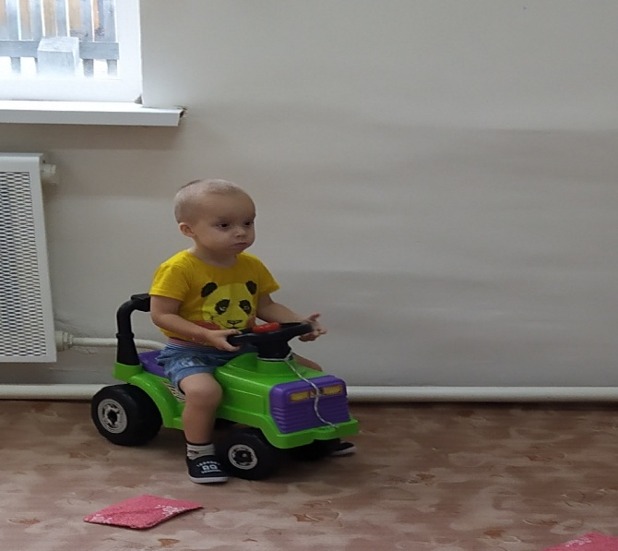
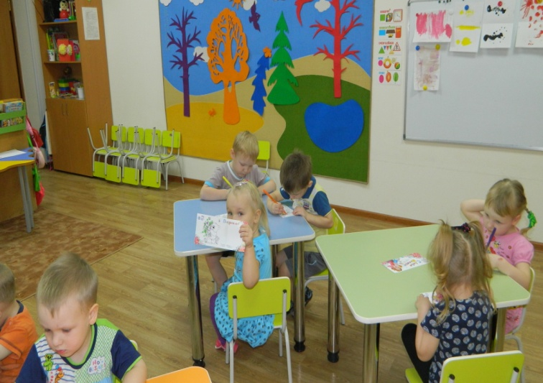
Наши будни

Slide 24
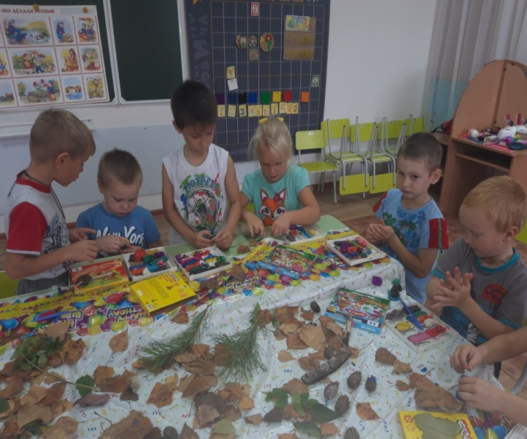
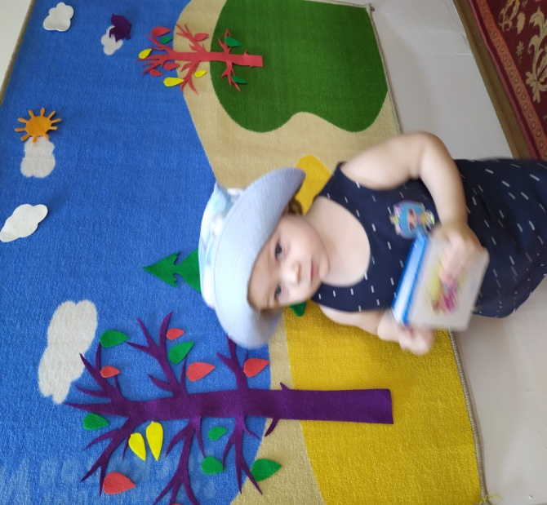
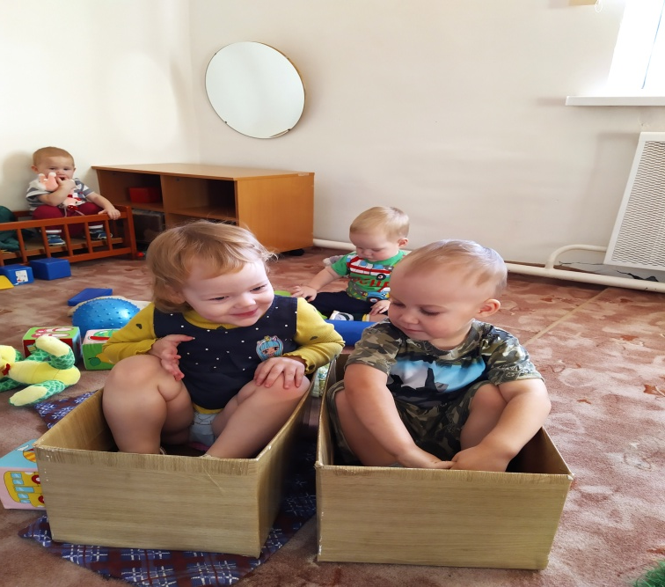
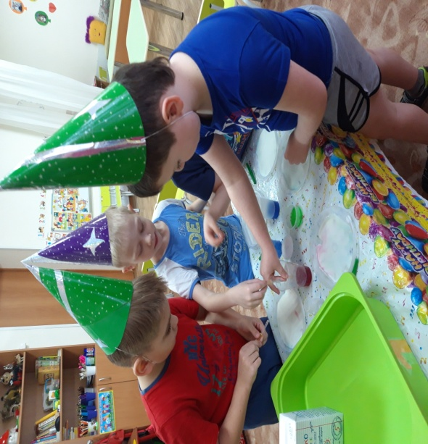

Slide 25
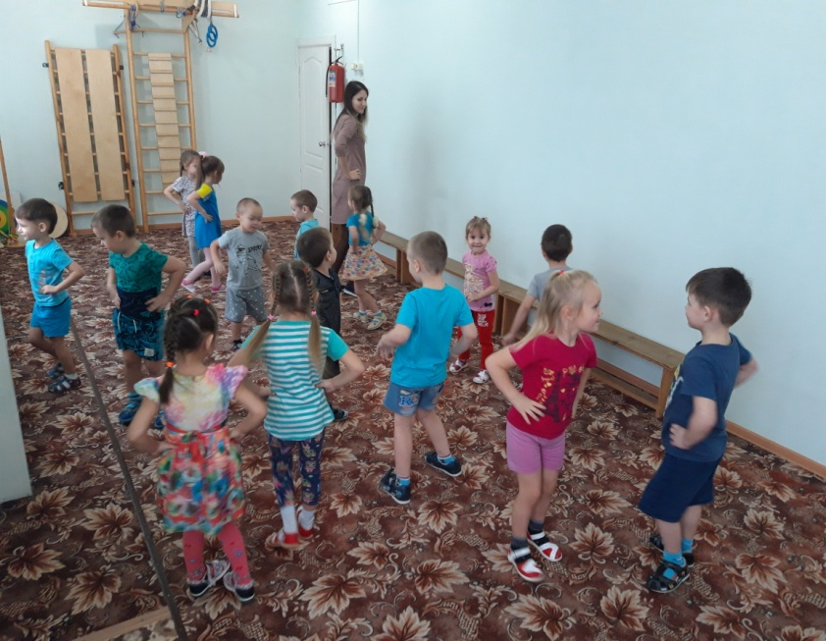
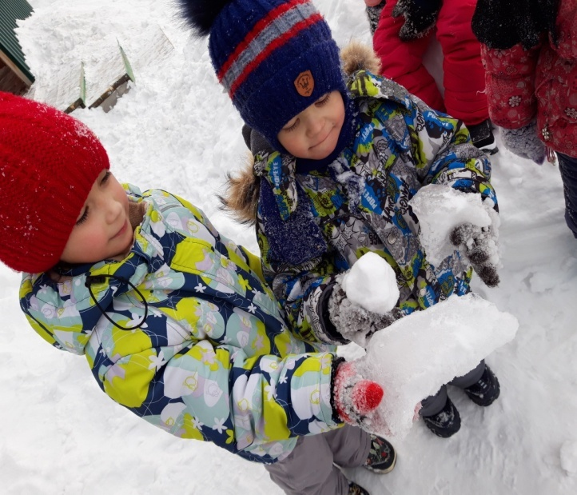
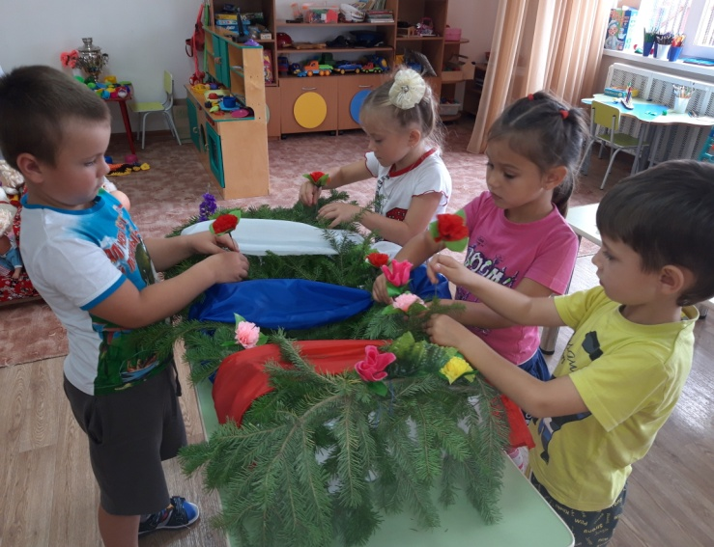
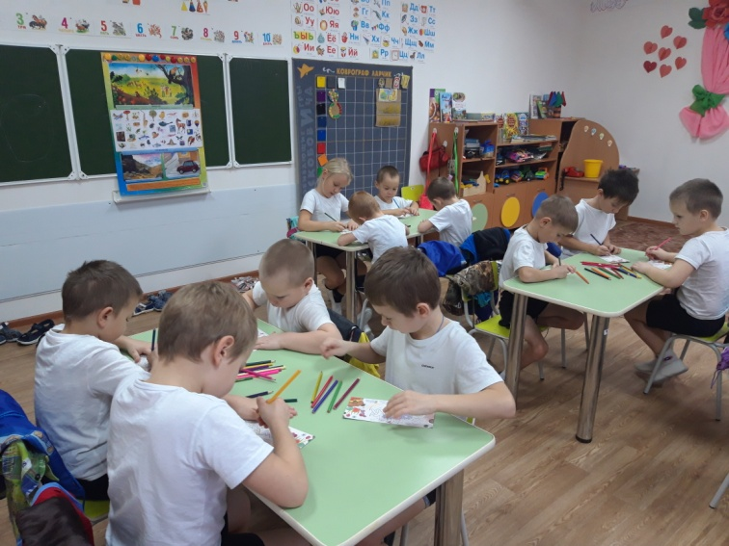

Slide 26
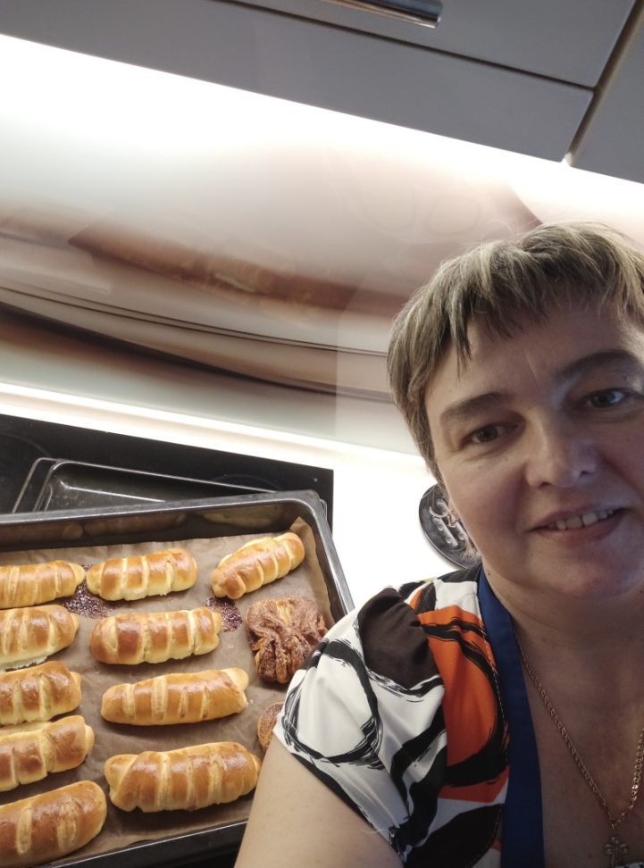
Мои увлечения
Кулинария

Slide 27
Кухня- место релаксации.

Slide 28
Воспитателем быть так непросто, И у всех есть проблемы, дела… Но приходим сюда мы не в гости А несём свет любви и тепла.

Slide 29
Спасибо за внимание!

